Slide 1
Огляд місця події по факту самогубства із застосуванням вогнепальної зброї

Slide 2
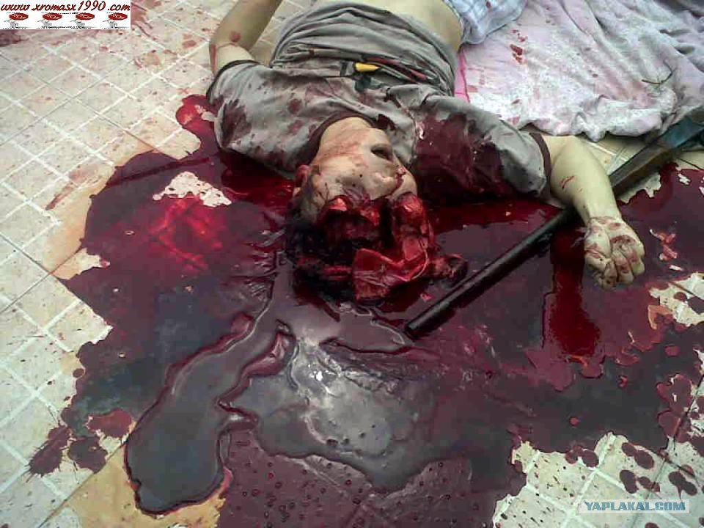
Огляд місця події у випадках самогубства з вогнепальної зброї здійснюють по спіралі або від трупа, попередньо сфотографувавши труп, зброю, боєприпаси та пристрої, що застосовувалися для пострілу, «прив'язавши» їх до нерухомих орієнтирів і склавши схему. Крім «прив'язки» до нерухомих орієнтирів, зброю, боєприпаси, сліди крові, предмети обстановки, розташовані поблизу трупа, і пристосування для здійснення пострілу «прив'язують» до трупа.

Slide 3
Описуючи зброю на місці події, вказують, куди звернений дуловий зріз зброї, чи утримується зброя рукою, як розташовуються пальці на деталях зброї. Огляд трупа здійснюється за загальноприйнятою схемою. Поза трупа багато в чому залежить від положення людини в момент пострілу і близькості предметів навколишнього оточення, які перешкоджають падінню. У цих випадках труп людини сидить або напівсидить. Якщо предмети не перешкоджали падінню, труп знаходиться в горизонтальному положенні. У зв'язку з цим важливо «прив'язати» положення трупа не тільки до нерухомих орієнтирів, але і до предметів домашньої обстановки, які можуть змінити своє становище.

Slide 4
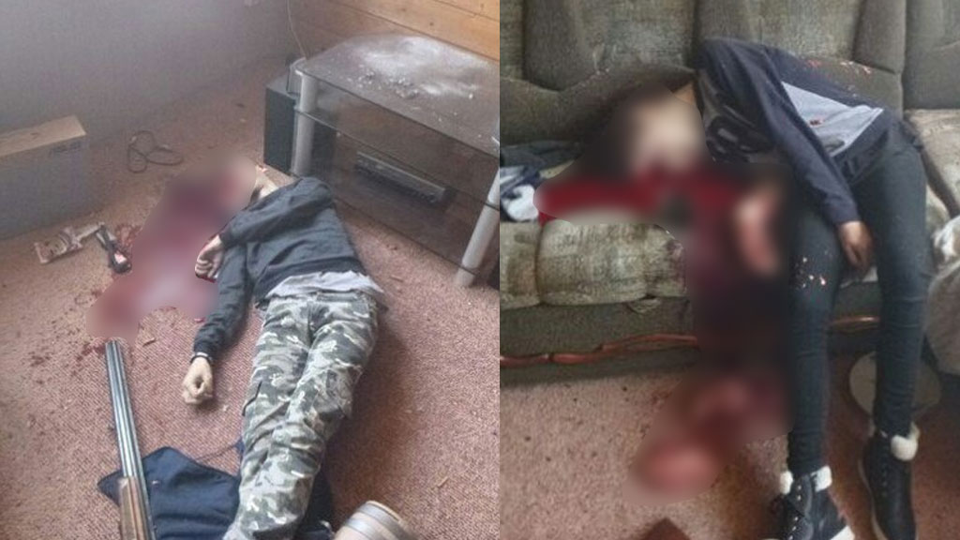
Поза трупа багато в чому залежить від положення людини в момент пострілу і близькості предметів навколишнього оточення, які перешкоджають падінню.

Slide 5
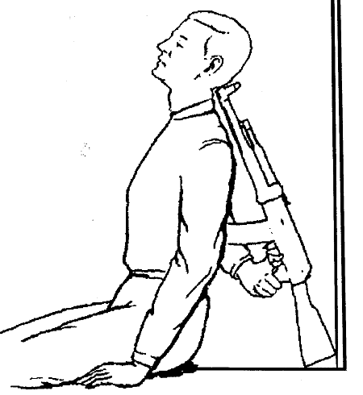
В ході огляду трупа обов'язково вимірюється відстань від руки до рукоятки пістолета чи револьвера і шийки приклада зброї. Якщо зброя знаходиться в руках, то увага акцентується на розташуванні пальців рук, які утримують зброю. Огляд зброї проводиться в дінамічній стадії огляду, в рукавичках, щоб не залишити слідів. При відсутності рукавичок зброю беруть за рифлені деталі. Зі зброєю, особливо автоматичною, слід поводитися особливо обережно, так як після пострілу черговий патрон досилається в патронник.

Slide 6
При огляді одежі звертають увагу чи застебнута вона або розстебнута, піднята, чи є складки в області ушкоджень, чи не одягнена вона задом наперед або навиворіт, чи відповідають пошкодження одягу ранам на тілі. Особливу увагу звертають на пошук накладень, частин заряду і снаряда, перепони, що дозволяють судити про дистанцію пострілу. Цілеспрямований пошук снаряда дозволяє виявити його між шарами одягу, в складках і кишенях.
Щоб уникнути часткової втрати слідів близького пострілу при транспортуванні в морг одяг знімають, складають лицьовою поверхнею всередину, перекладають аркушами білого паперу або обшивають білою матерією.

Slide 7
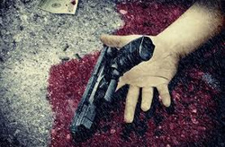
Оглядаючи труп, звертають увагу на спосіб стиснення зброї пальцями рук, оголення ділянок тулуба і ніг, накладення кіптяви на кистях і бризок крові.

Slide 8
Для запобігання втрати слідів накладень надягають на кисті поліетиленові або паперові пакети або обертають кисті щільним папером, зав'язавши їх в області зап'ясть.
Зброя в руках загиблого частіше спостерігається у випадках самогубств, коли в момент пострілу він перебував в горизонтальному положенні. У даному випадку на зброї і в каналі ствола виявляються дрібні бризки крові. На руках самогубці, тримавшого пістолет, іноді виявляються пошкодження в першому міжпальцевих проміжку внаслідок удару рамою затвора в момент перезарядження і сліди вдавлення від виступаючих деталей зброї, що виключається в разі вбивства. Зброя, що стоїть на запобіжнику, викликає підозру про нанесення ушкоджень власною рукою, так як патрон досилається в патронник, а курок стає на бойовий взвод. Необережне натискання на спусковий гачок або струс при несправній зброї може викликати постріл і поранити кого-небудь з учасників огляду. Зброю завжди треба тримати стволом вниз, не направляти ствол на себе і оточуючих..

Slide 9
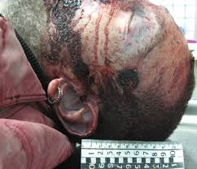
Наявність декількох вхідних отворів у випадках поранення з автоматичної зброї не виключає можливості самогубства.

Slide 10
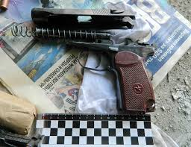
Перш ніж приступити до детального огляду, зброю необхідно розрядити. Огляд починають з вказівки марки і моделі зброї, серії та номера, року виготовлення, якщо вони не знищені зі злочинною метою. Уважно досліджують гладкі деталі для виявлення слідів рук. Наявні відбитки обробляють спеціальним способом і вилучають на дактилоскопічну плівку. Потім проводять пошук слідів крові на зовнішніх поверхнях зброї і в каналі ствола з метою виявлення слідів крові, осколків кісток, часток мозку, волосся і т.д., фіксуючи при цьому, чи відчувається запах згорілого пороху з каналу ствола.

Slide 11
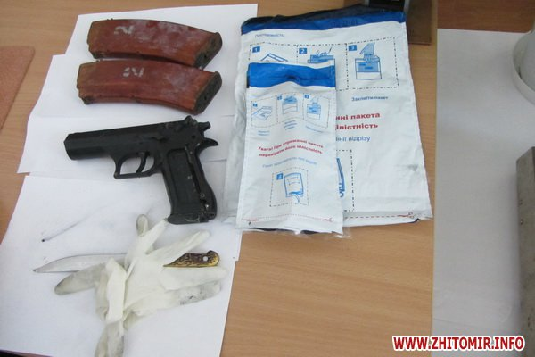
Після огляду зброї на дуловий зріз надівається ковпачок з паперу та фіксується ниткою.

